Slide 1
Proyecto integrado
Node,Express,Mysql,Ejs

Slide 2
Importamos el ejemplo3

Slide 3
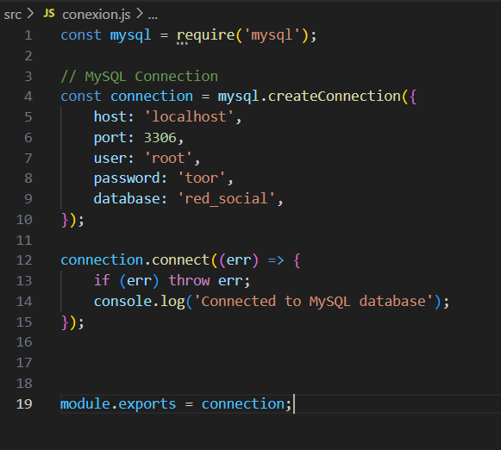
Conexión a la BD
Notes:
En este archivo guardamos la conexión a la BD. Cada uno tendrá que modificar los datos para su conexion

Slide 4
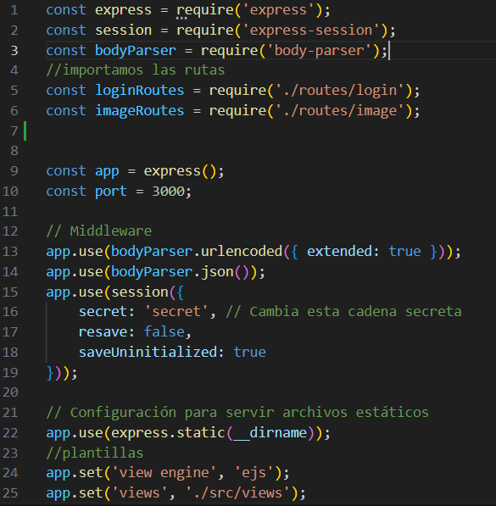
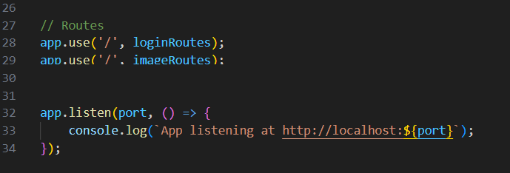
Creación del servidor
Notes:
Aquí creamos el servidor HTTP,(Explicado en teoría)
En esta parte solo deben importar vuestras archivos de las routas y añadirlas a la app con use.

Slide 5
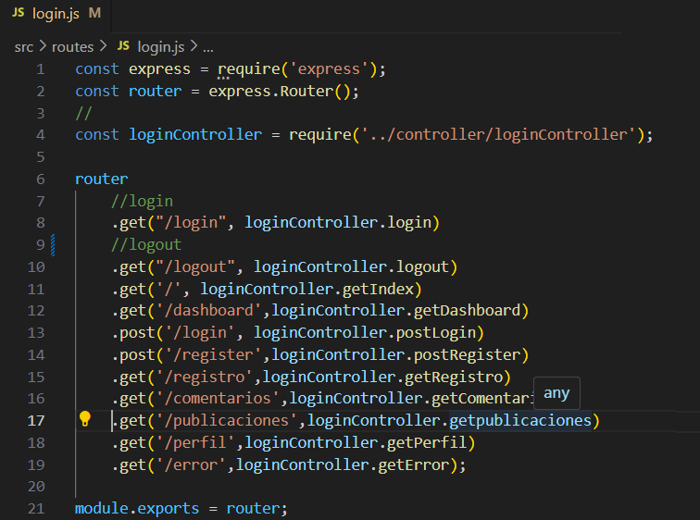
Rutas y controladores
Notes:
Las rutas apuntan a la url a las que son reenviados y el controlador realiza la función

Slide 6
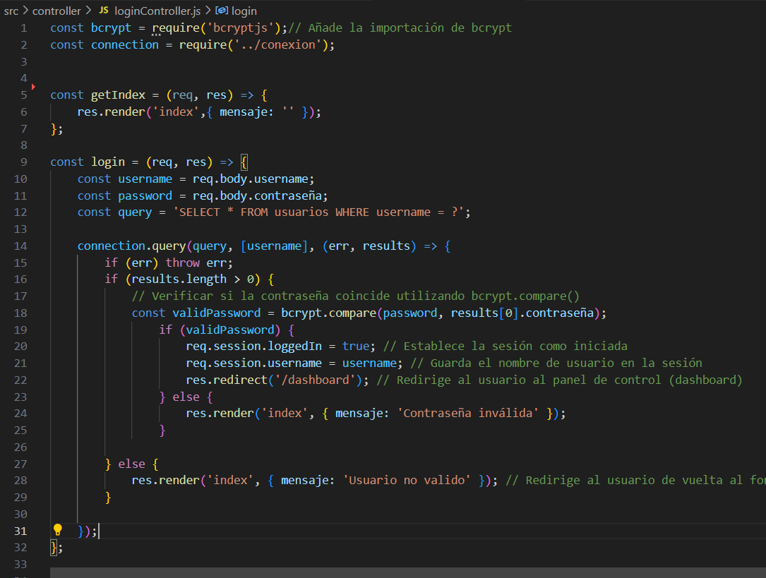
Rutas y controladores
Notes:
En el controlador va la lógica, es decir las consultas y el funcionamiento y lo que realiza el sistema.
Por ejemplo cuando llamamos a la pagina locahost:3000 entramos en la pagina principal, es decir llamaría al controlador getIndex y este realiza su lógica en este caso solo renderiza la vista,
EL archivo llamado index.ejs y le aporta un mensaje que en este caso esta vacío.

Slide 7
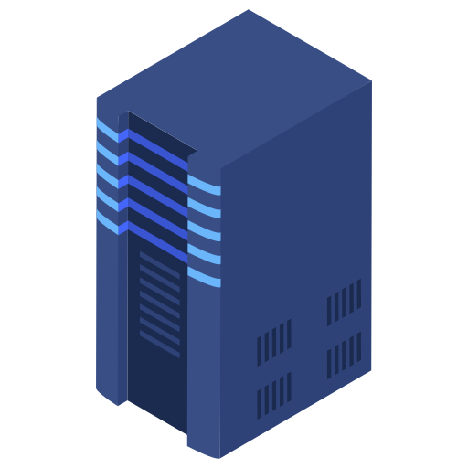

Comunicación
Request
Response
Notes:
La comunicación se realiza mediante request y response

Slide 8
Comunicación
GET
POST
PUT
DELETE
Request
Response

Slide 9
Añadimos las publicaciones
¿Qué muestra actualmente?

Slide 10
Publicaciones
Notes:
Actualmente tenemos la ruta de publicaciones en login.js,

Slide 11
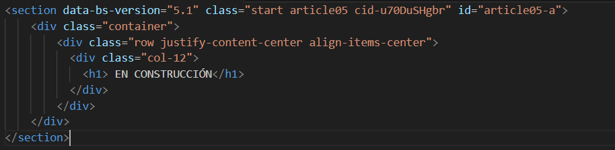
Publicaciones
Notes:
Que llama al método getpublicaciones que esta en el controlador
Y redirige al .ejs que es el html que mostramos con el render, además le pasamos la sesión
Esto lo tenemos así porque aun no hemos implementado nada sobre publicaciones(EN CONSTRUCCION)

Slide 12
Publicaciones
Realizamos las siguientes modificaciones

Slide 13
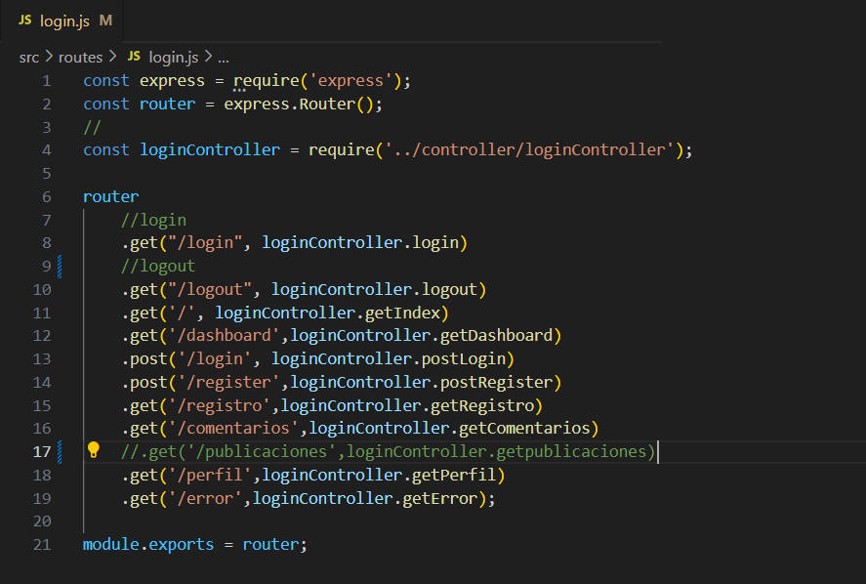
Publicaciones
Notes:
En primer lugar no queremos que las publicaciones este en la parte de login por ello comentamos esta línea y borramos del controlador el método getpublicaciones

Slide 14
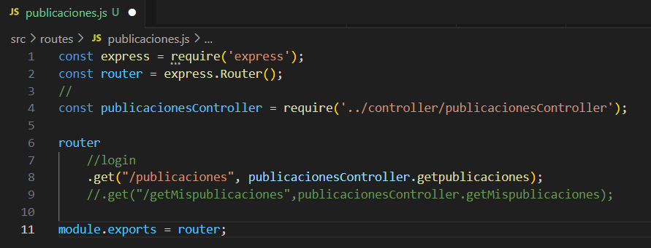
Routes->publicaciones.js
Notes:
En primer lugar creamos en la carpeta routes el archivo publicaciones.js donde nos traemos el método router y apuntamos al controlador
Y después, añadimos la ruta y el controlador.

Slide 15
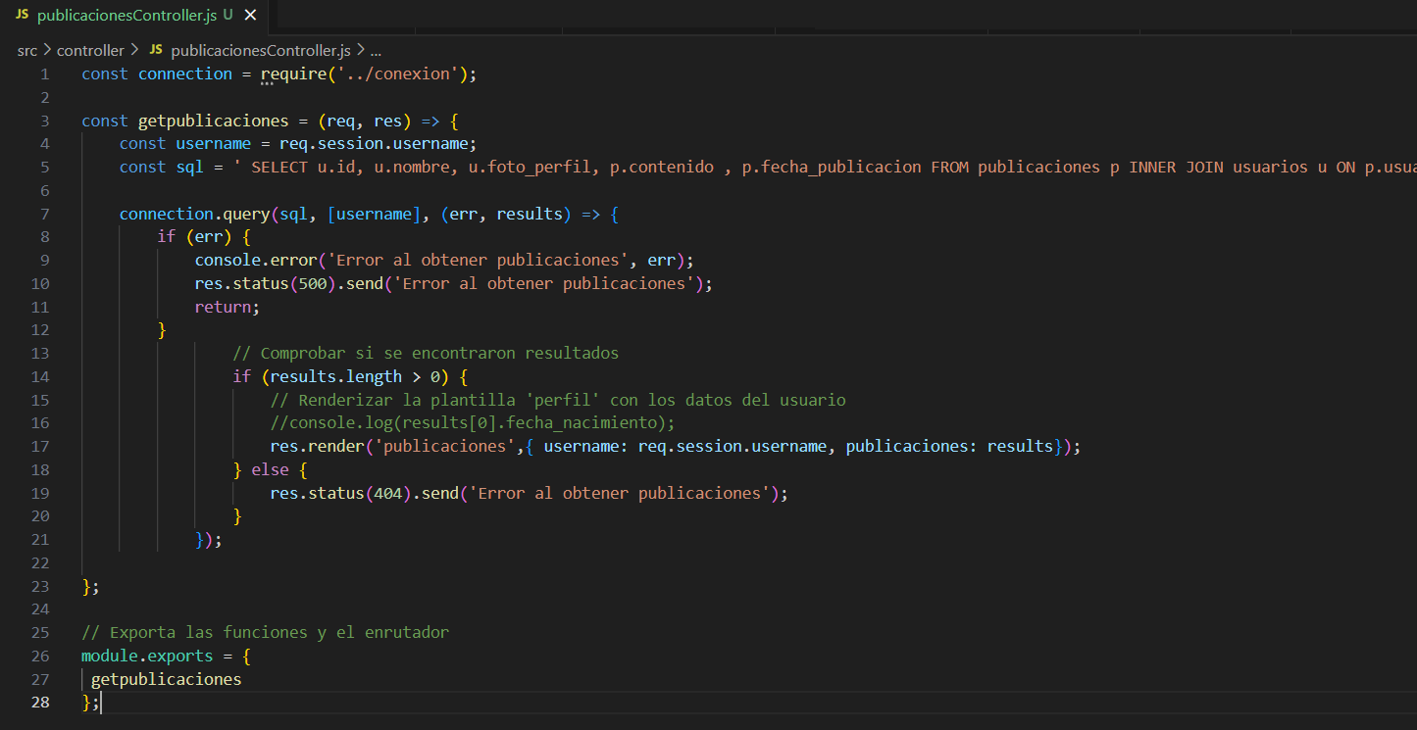
Controller->publicacionesController.js
Notes:
¿Que hace esto?
Selecciona las publicaciones de la gente a las que sigo.
y las renderiza en las publicaciones.ejs pasándole las publicaciones como datos.

Slide 16
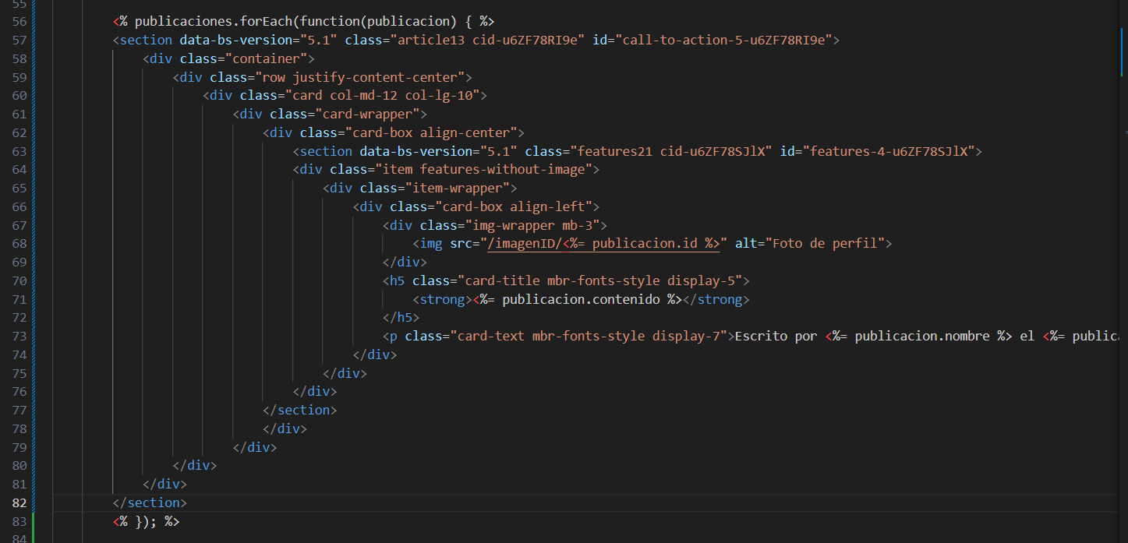
View->Publicaciones.ejs
Notes:
Y cambiamos la parte de en construcción por recorrer los elementos de las publicaciones.

Slide 17
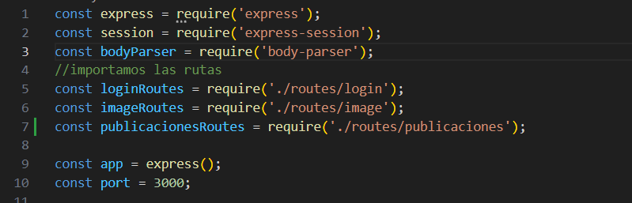
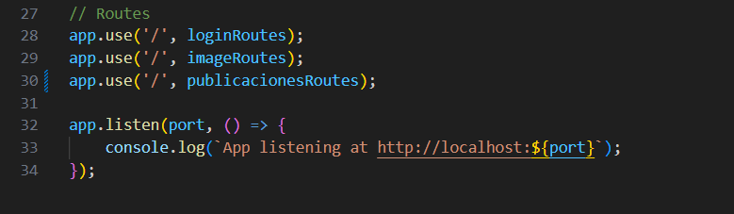
Añadir las rutas al servidor
Notes:
Añadimos las nuevas rutas publicaciones a nuestro servidor

